Slide 1
Assalamualaikum warahmatullahi wabarakatuh
Tati Rohaeti

Slide 2
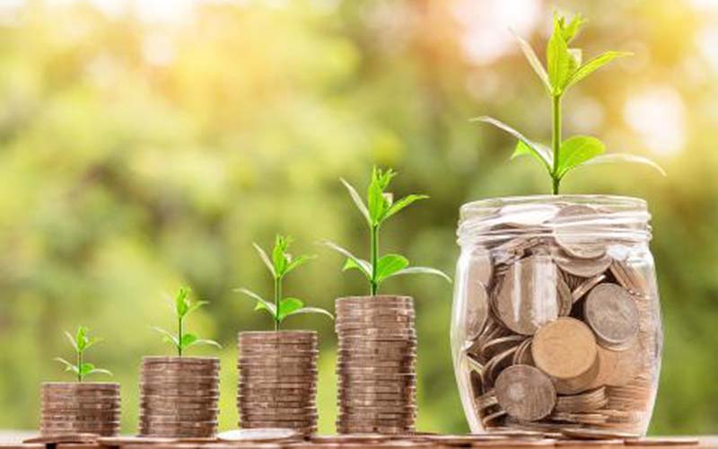
ZAKAT, INFAQ, SEDEKAH DAN WAKAF
Add Contents Title
You can simply impress your audience and add a unique zing and appeal to your Presentations. Easy to change colors, photos and Text.
Add Title
Add Title
Add Title
Add Title
You can simply impress your audience and add a unique zing and appeal to your Presentations. Easy to change colors, photos and Text.
You can simply impress your audience and add a unique zing and appeal to your Presentations. Easy to change colors, photos and Text.
You can simply impress your audience and add a unique zing and appeal to your Presentations. Easy to change colors, photos and Text.
You can simply impress your audience and add a unique zing and appeal to your Presentations. Easy to change colors, photos and Text.
Add
Contents Title

Slide 3
Pengertian Zakat, Infaq, Shodaqoh dan Wakaf
Shodaqoh
Zakat
Pemberian / Sumbangan yang dilakukan seorang Muslim yang diberikan kepada seorang muslim secara ikhlas dan sukarela
Secara etimologi : Tumbuh, berkembang, subur, bertambah
Zakat merupakan Sebagian harta tertentu yang wajib dikeluarkan sudah memasuki Nisab/Haul dalam Jumlah dan Waktu tertentu dan diberikan kepada golongan tertentu
Wakaf
Berasal dari Bahasa arab Waqf ysng berarti menahan, berhenti /Diam dihubungkan dengan harta seperti : Tanah, Binatang
Wakaf Uang adalah Wakaf yang dilakukan seseorang, Kelompok Orang, Lembaga atau badan hukum dalam bentuk uang tunai
Infaq
Harta yang dikeluarkan tanpa ada syarat tertentu dengan tujuan menjalankan agama islam.

Slide 4

Surat At taubah ayat 103
“ Ambilah zakat dari Sebagian harta mereka, dengan zakat itu kamu membersihkan dan mensucikan mereka, dan berdoalah untuk mereka, Sesungguhnya doa kamu itu menjadi ketentraman jiwa bagi mereka, Sesungguhnya Allah maha mendengar lagi maha mengetahui”

Slide 5

SUCIKAN HARTA DENGAN ZAKAT
Yuuk kita Salurkan Kepada :
Fakir
Mualaf
Orang yang tidak memiliki harta
Orang yang baru masuk Islam
Miskin
Fisabilillah
Orang yang Penghasilannya tidak mencukupi.
Berjuang dijalan Allah
Riqob
Ibnu Sabil
Hamba Sahasa atau budak
Musafir dan para pelajar Perantauan
Gharim
Amil Zakat
Orang yang memiliki banyak hutang
Panitia Penerima dan Pengelola dana Zakat

Slide 6
Zakat mal untuk mensucikan harta
Syarat harta yang dikenakan zakat mal
Milik penuh, halal, cukup nisab,haul
Zakat Emas, Perak, dan Logam Mulia Lainnya.
Zakat peternakan dan perikanan
Zakat Perniagaan
.
Zakat tabungan, Saham; dan surat berharga
Zakat Pertambangan
Zakat Pertanian; Perkebunan dan kehutanan
Zakat pendapatan barang dan Jasa
Zakat Rikaz/ Harta temuan
.

Slide 7
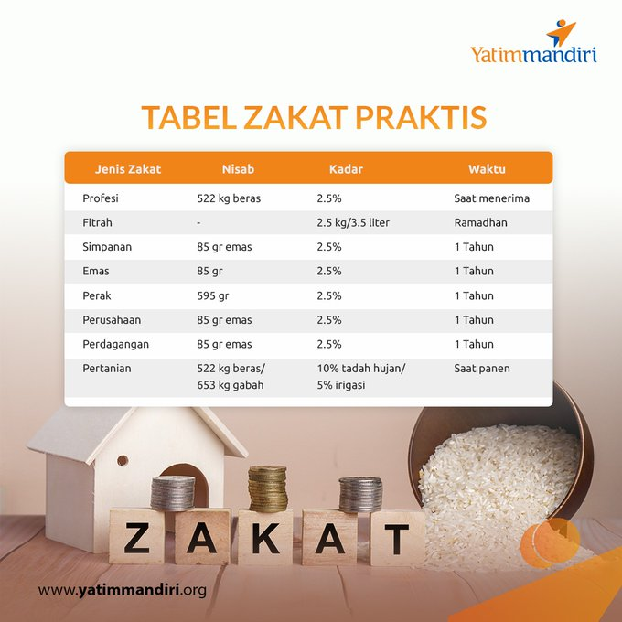

Slide 8
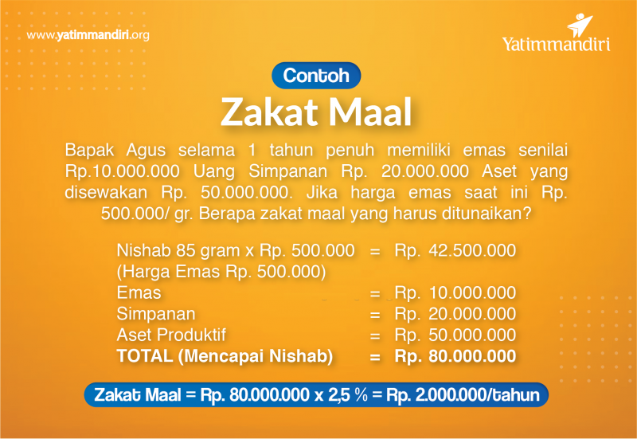
Zzzz

Slide 9
Terima kasih
Sukses Mulia

